Slide 1
ORİGAMİ
Evde zaman geçirmek için değişik yollar aradığımız bugünlerde 7. sınıf öğrencileriyle teknoloji ve tasarım dersinde Origami yani Japon kağıt katlama sanatı denince akla ilk gelenlerden ‘Turna Kuşu’ yapmaya karar verdik
Turna kuşu origamisi Japon kültüründe manevi bir önem taşır. Japon efsanelerine göre uzun yaşamın sembolü olan turna kuşu, 1000 tane katlandığı zaman hastanın iyileşeceği ve uzun yaşam süreceğine inanılır.
Anadolu da yaygın bir inanışa göre turnalar uğur, bereket, mutluluk ve refahın simgesi olan kutsal hayvanlar sayıldığı gibi, saflığın, temizliğin, dürüstlüğün, vefanın, sadakatin, sevginin, onurun, özgürlüğün de simgesidirler.
Bu anlamlı origami sayesinde evde öğrencilerimiz hem eğitici hem de eğlendirici vakit geçirdiler.

Slide 2
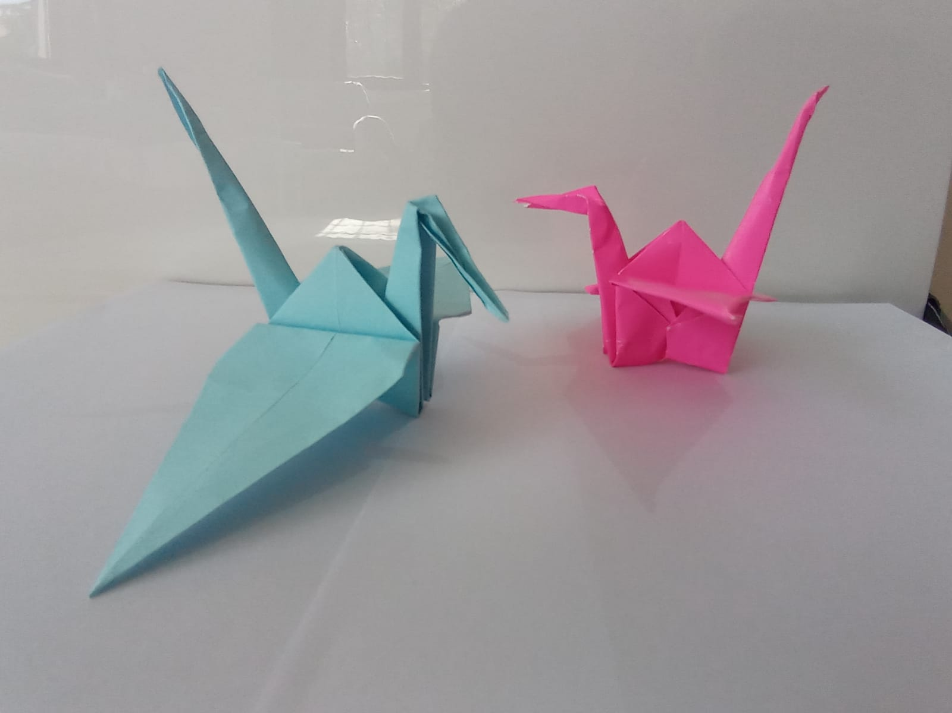

Slide 3
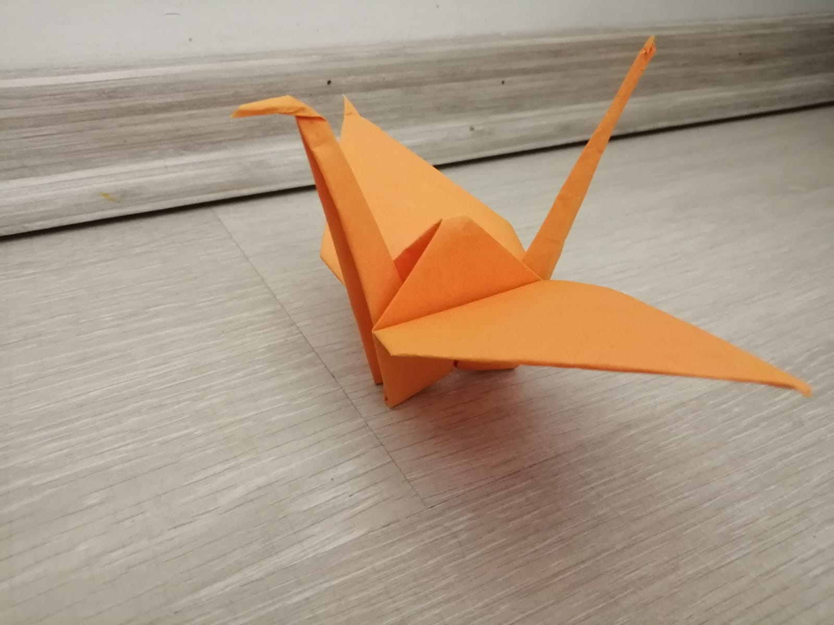

Slide 4
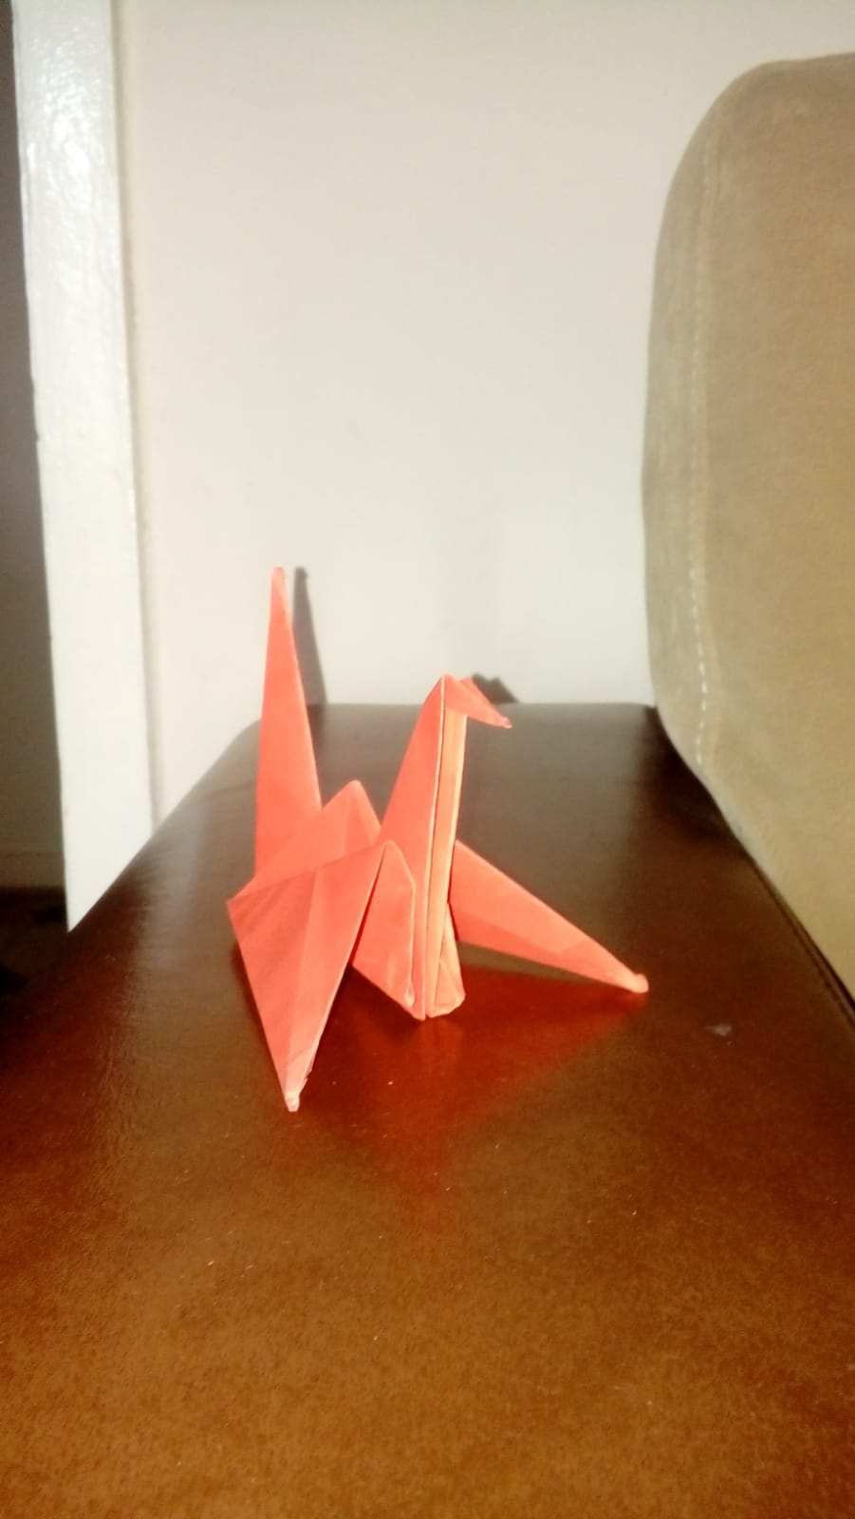

Slide 5
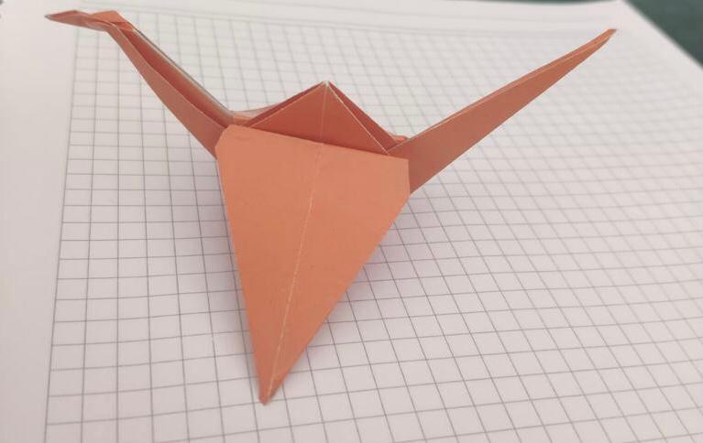

Slide 6
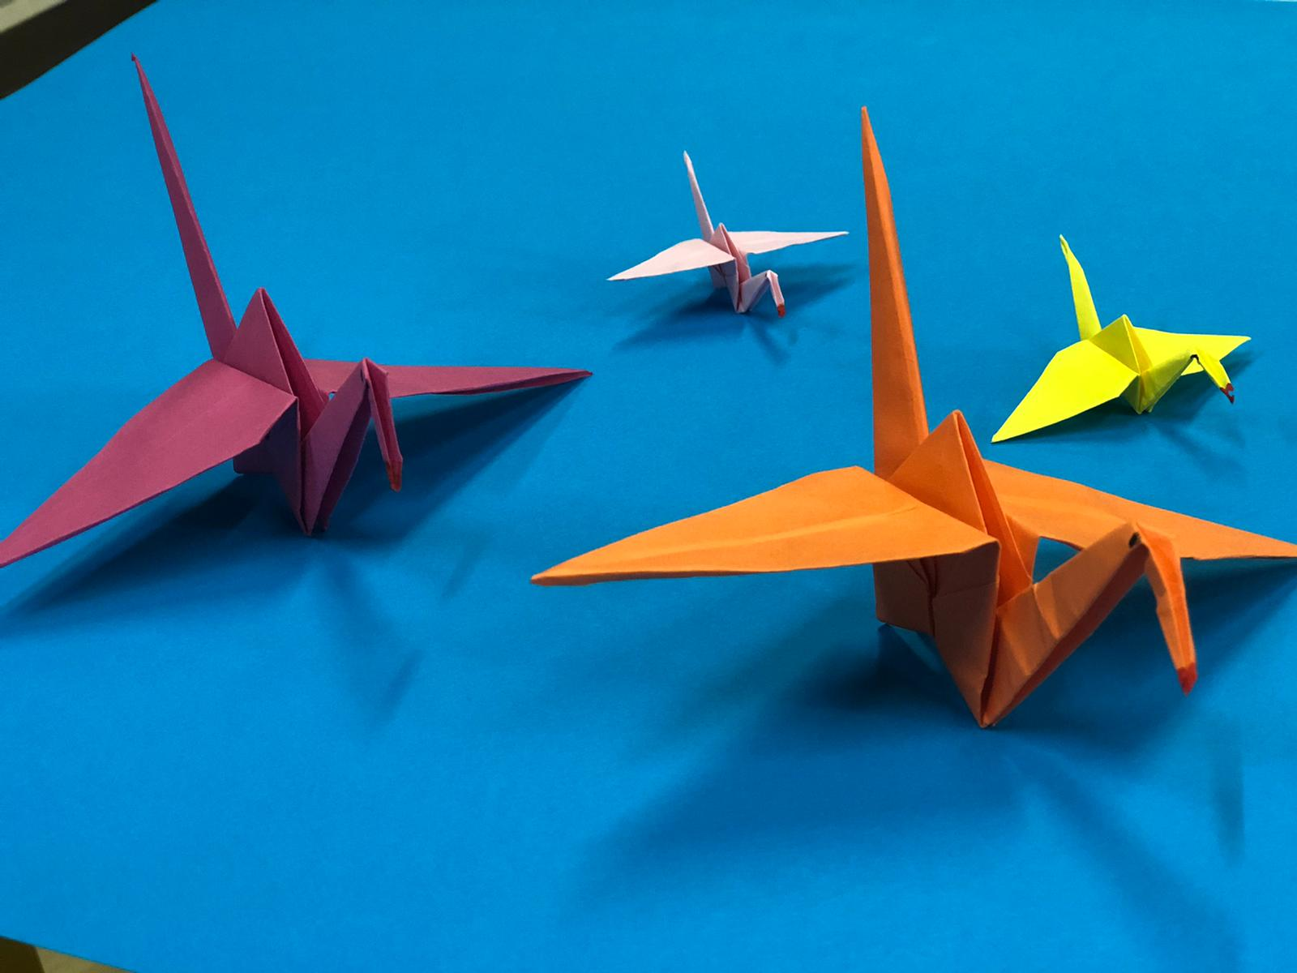

Slide 8
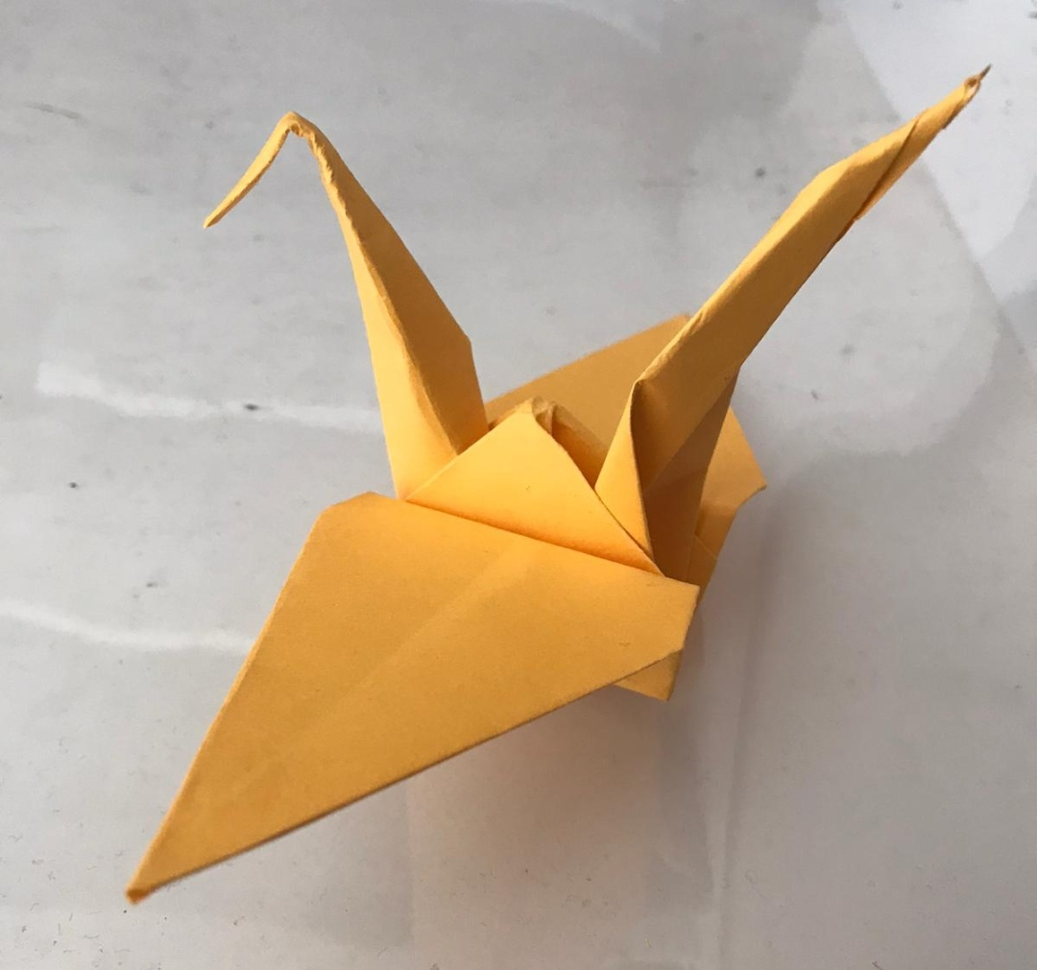

Slide 9
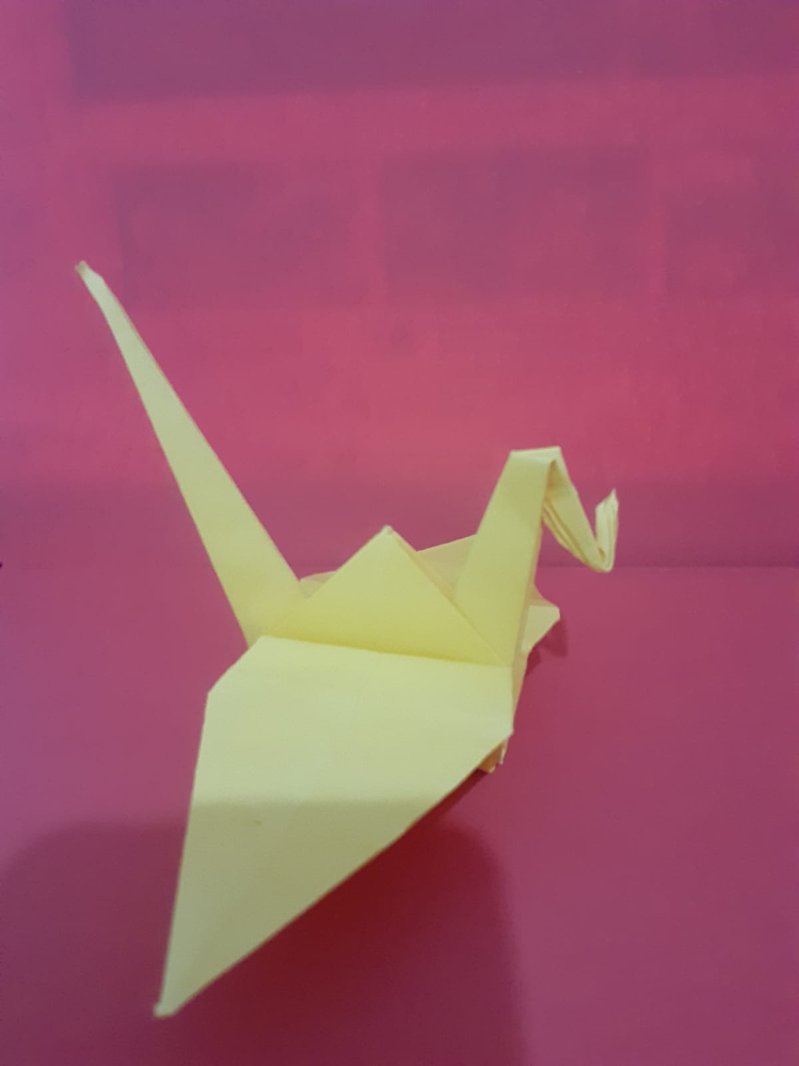

Slide 10
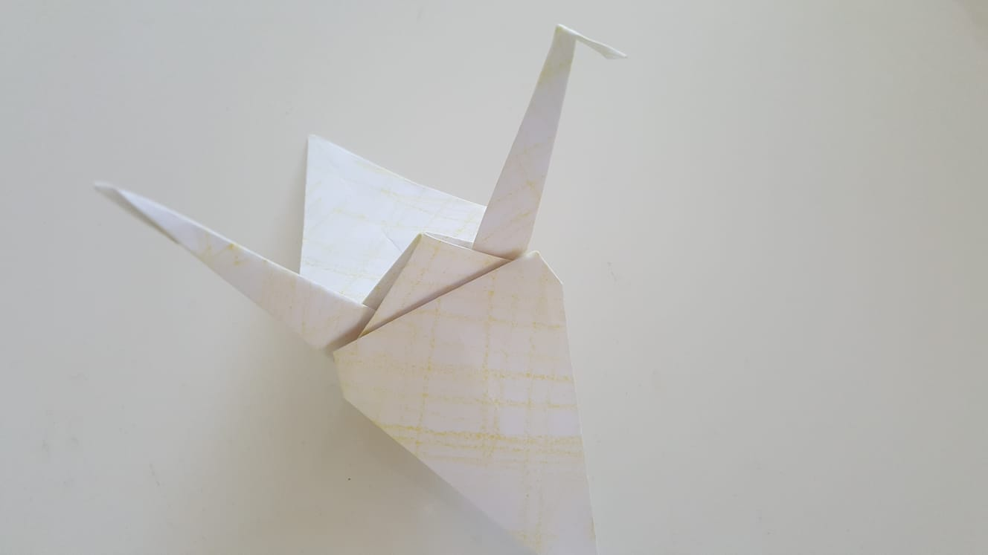

Slide 11
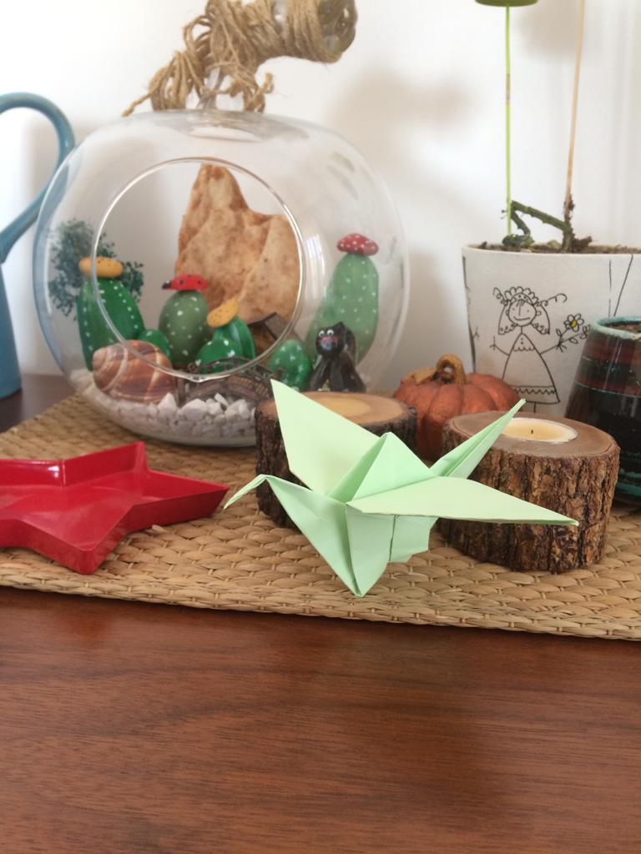

Slide 12
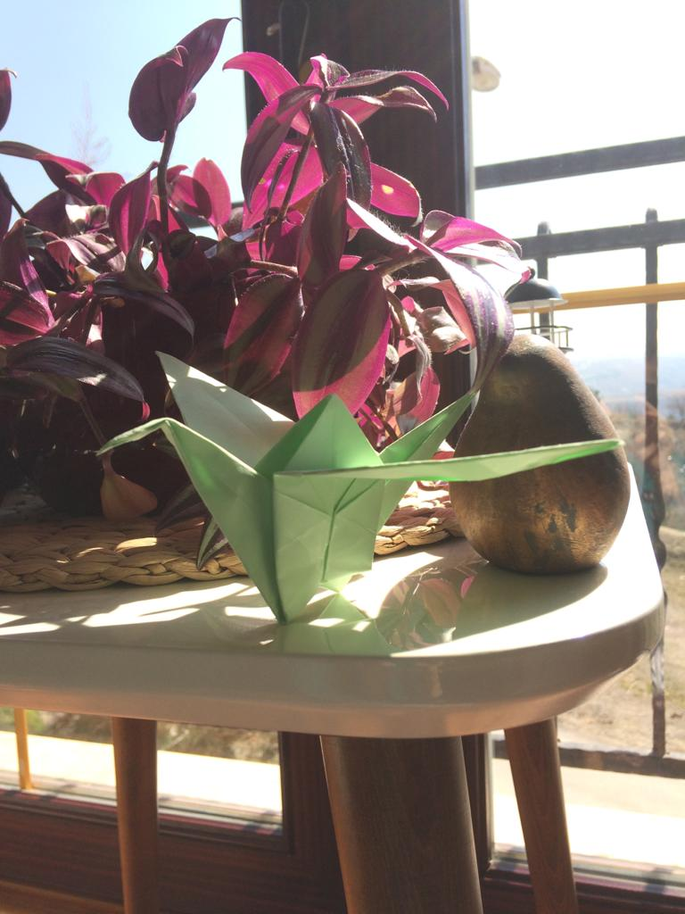

Slide 14
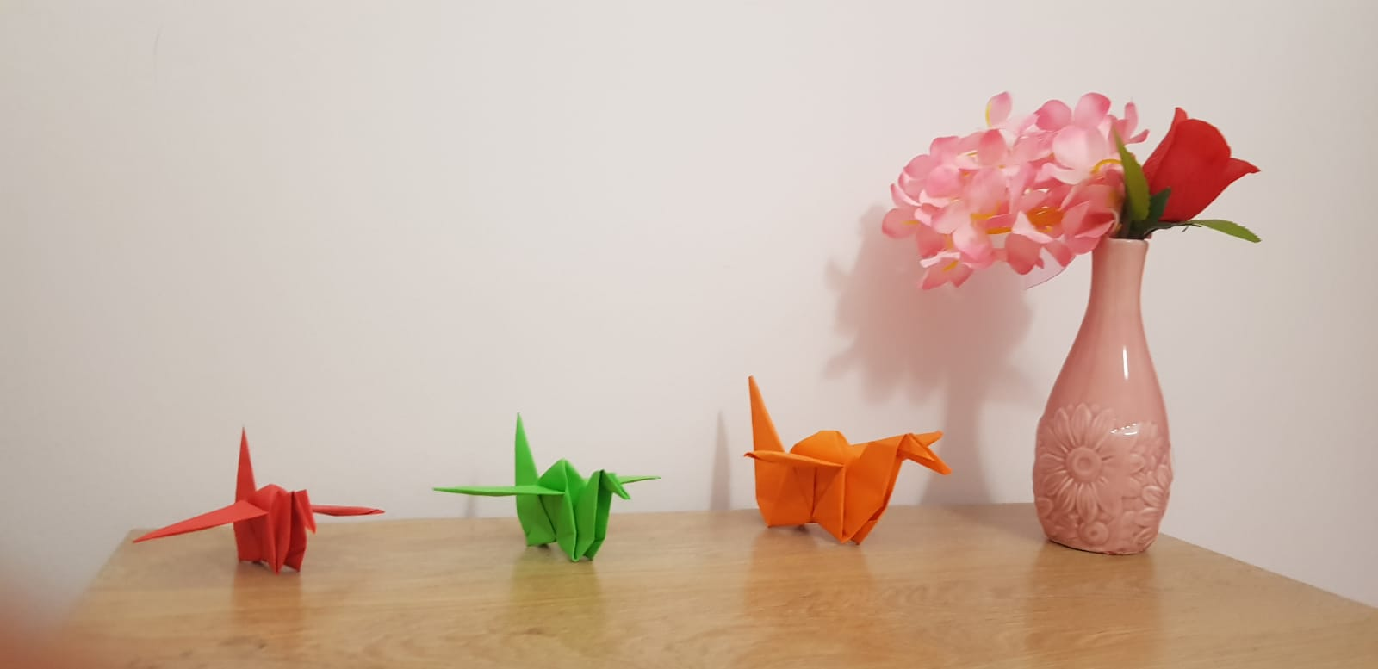

Slide 15
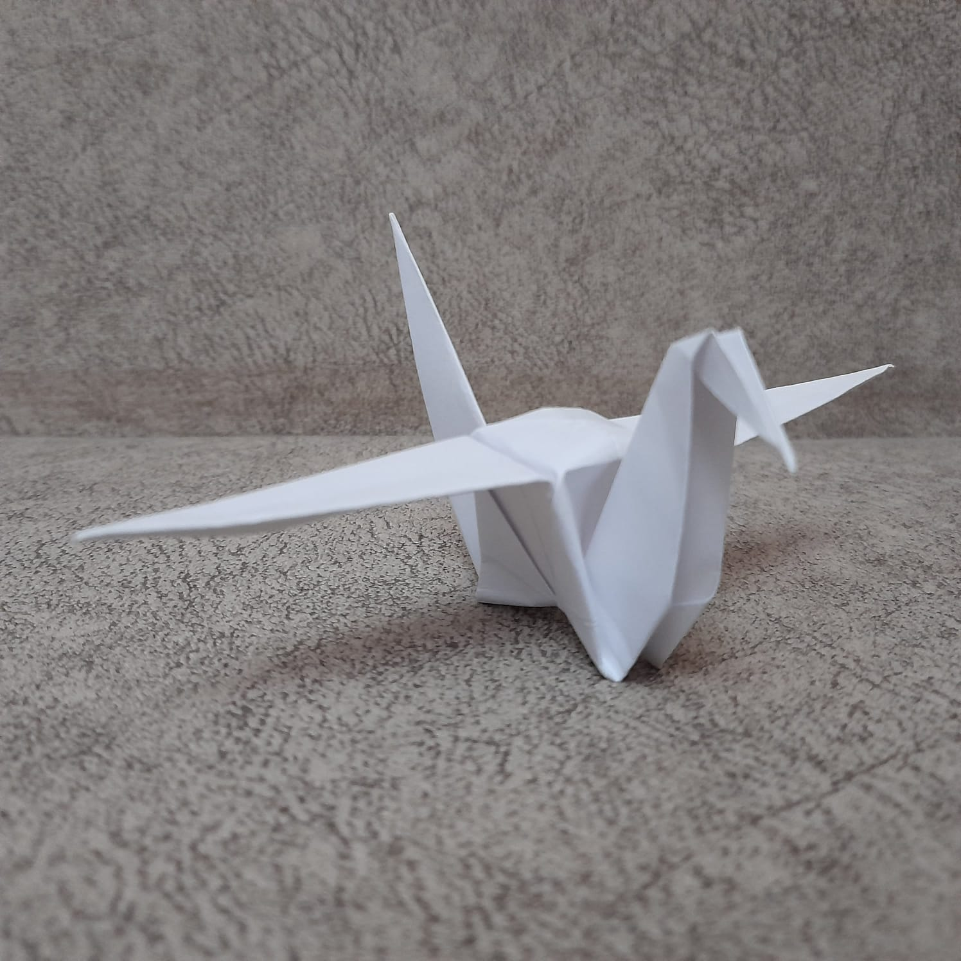

Slide 16
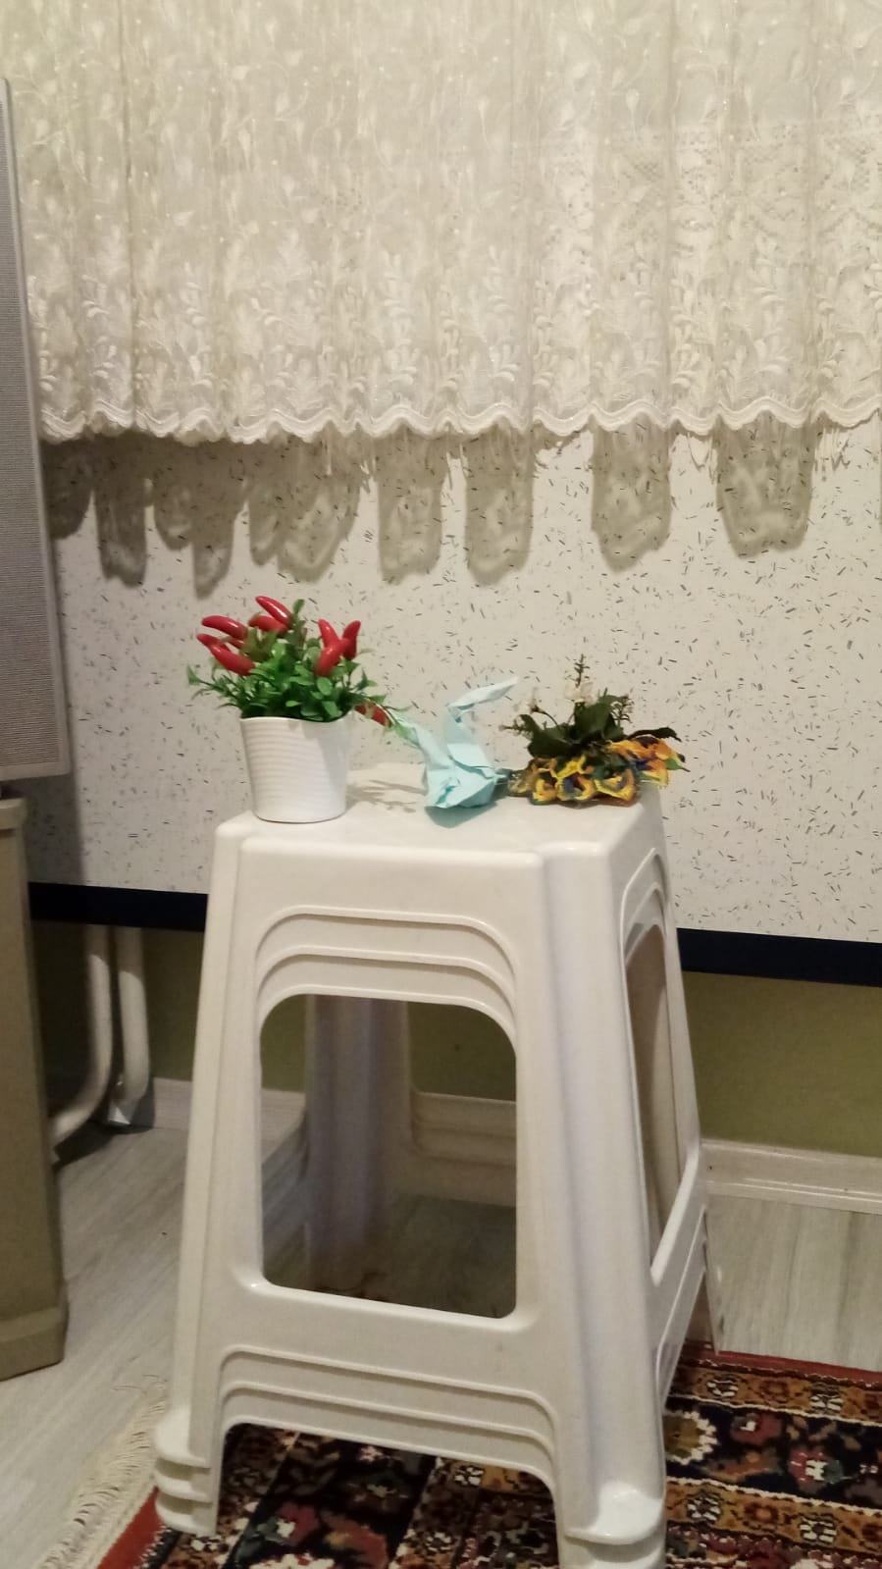

Slide 17
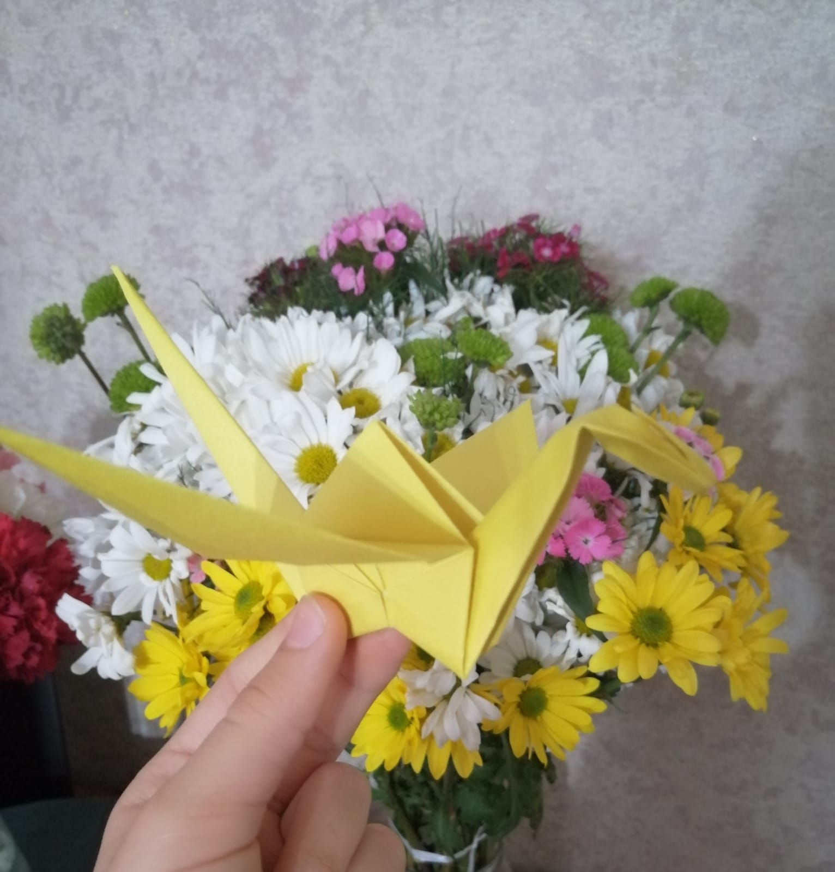

Slide 18
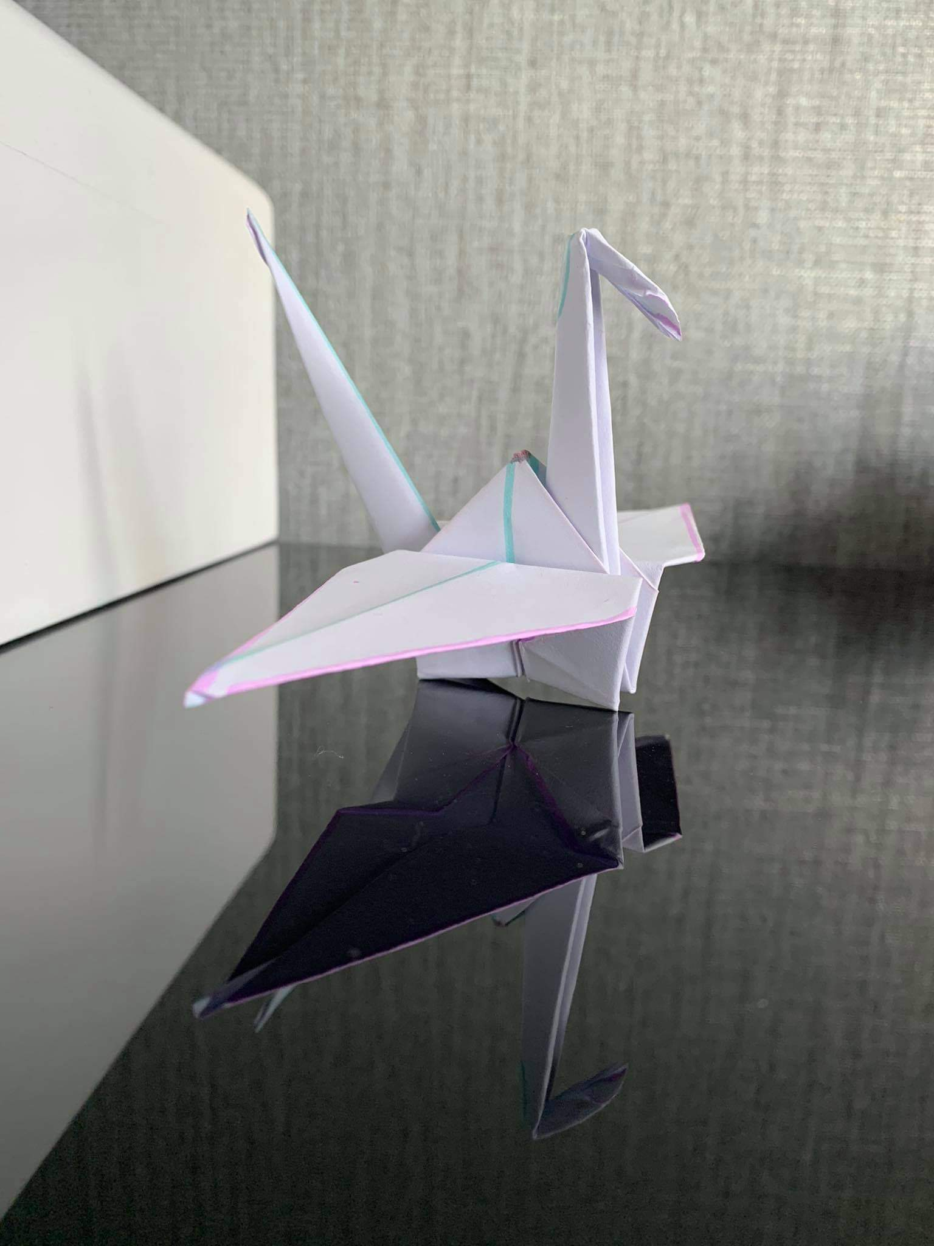

Slide 19
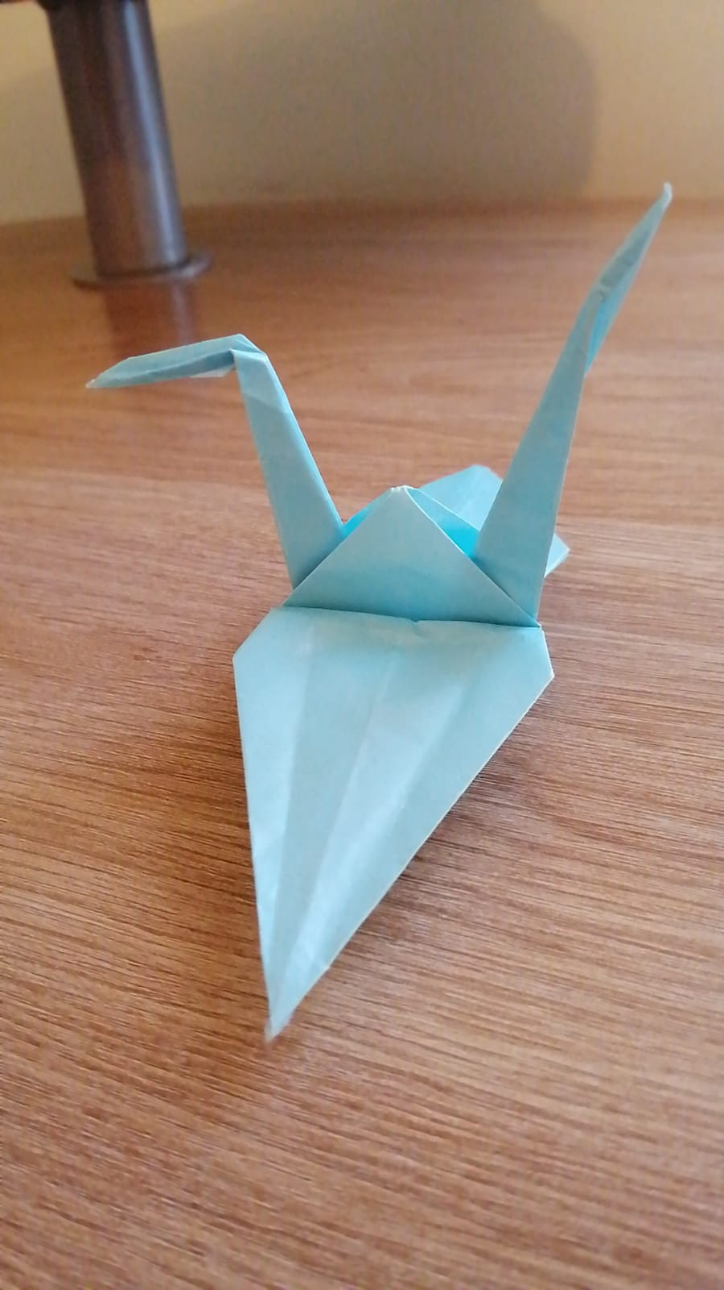

Slide 20
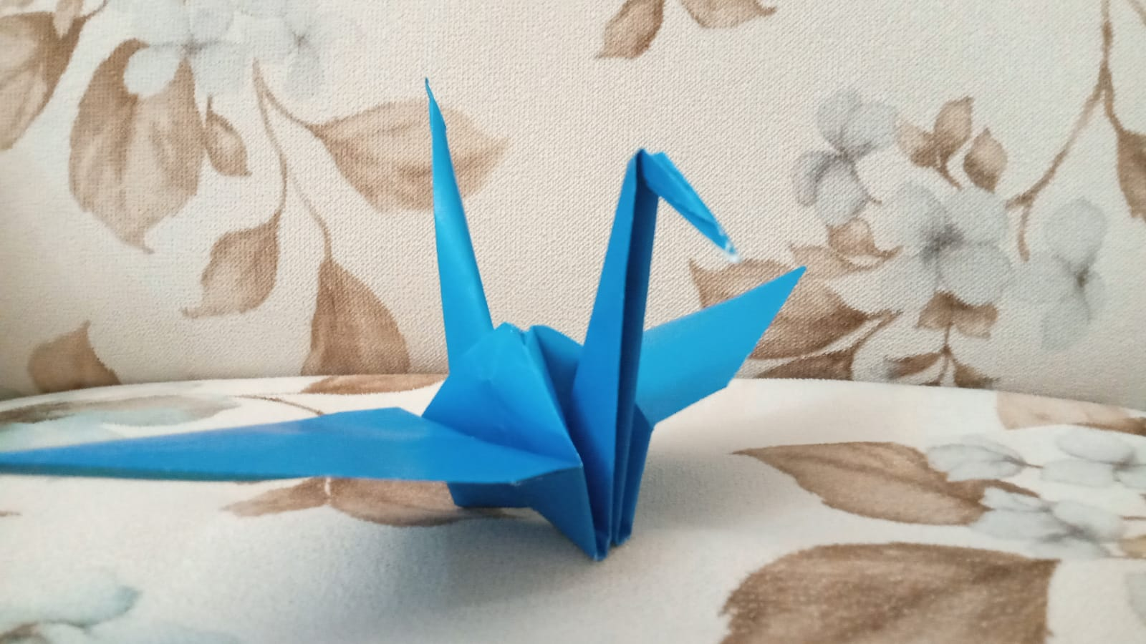

Slide 21
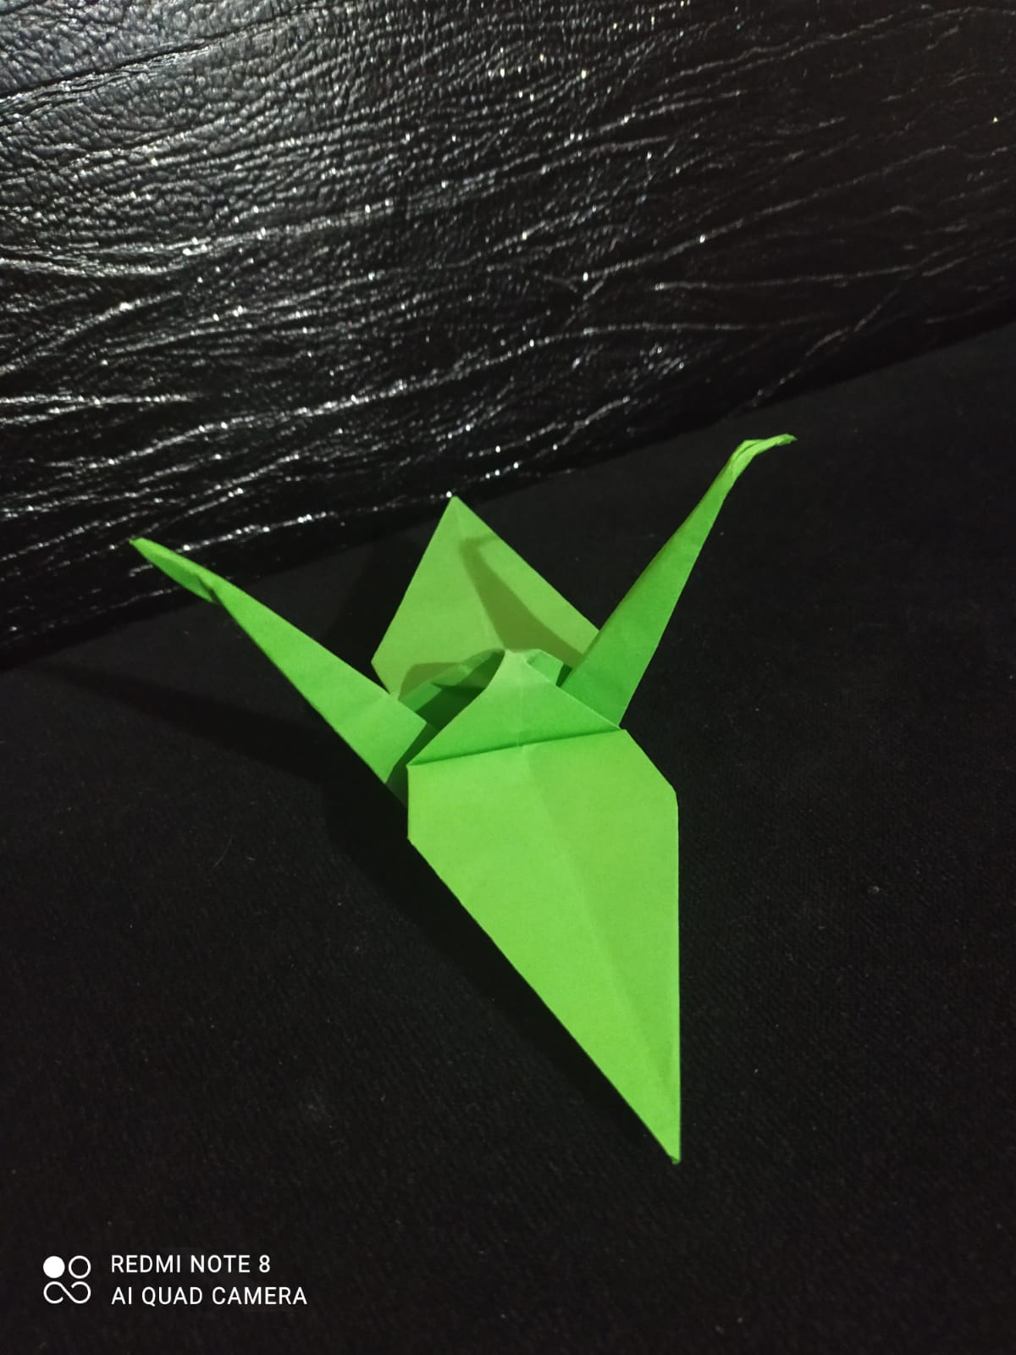

Slide 22
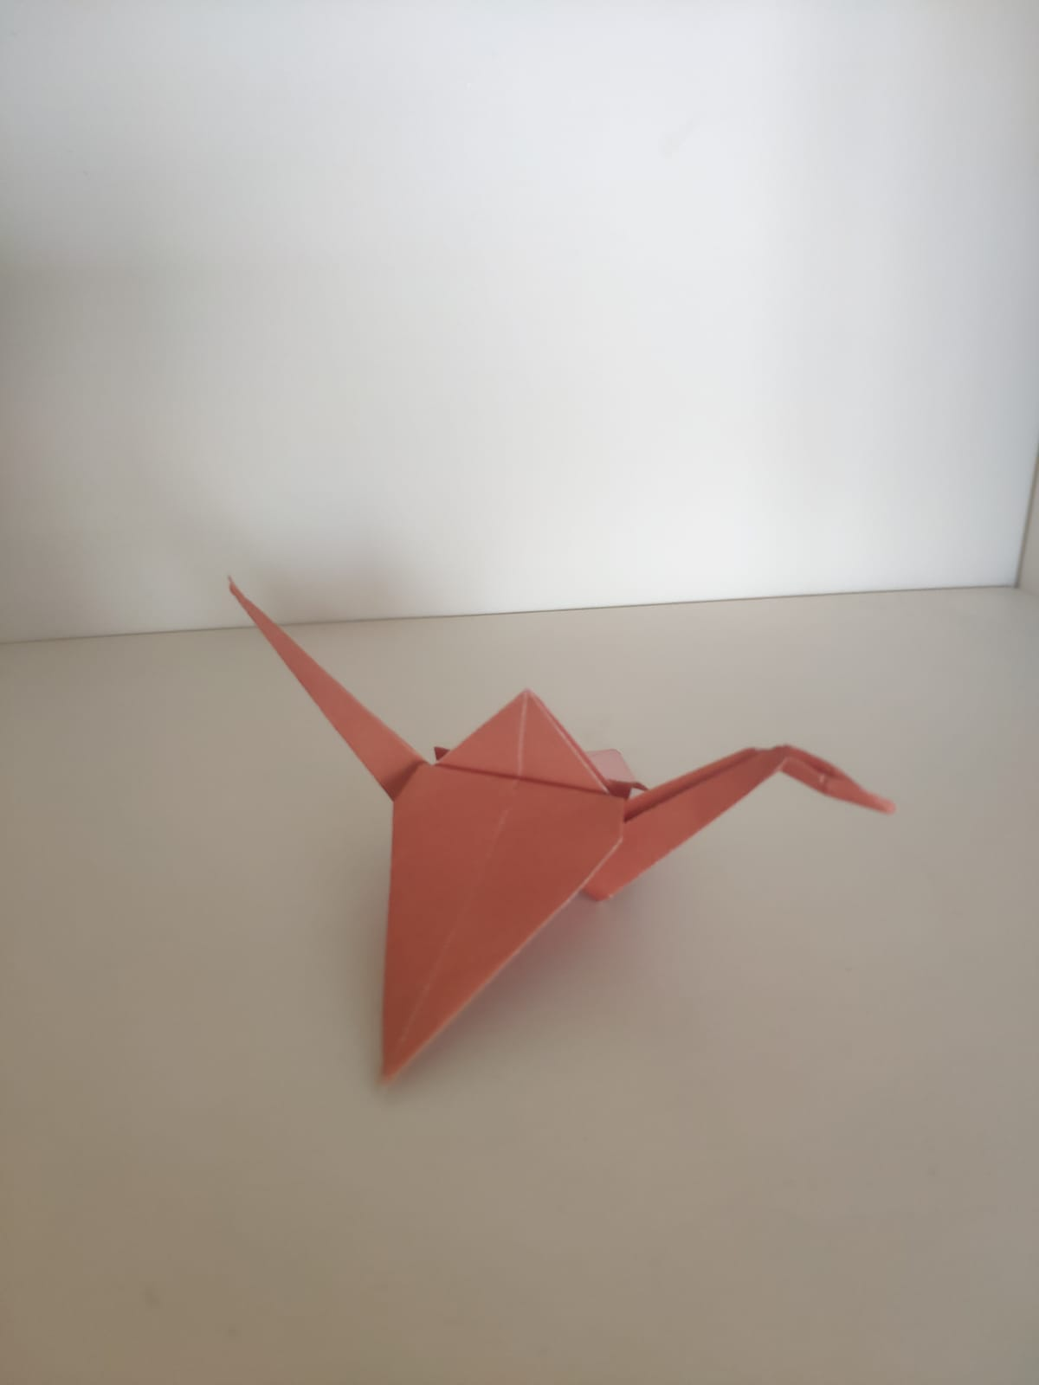

Slide 24
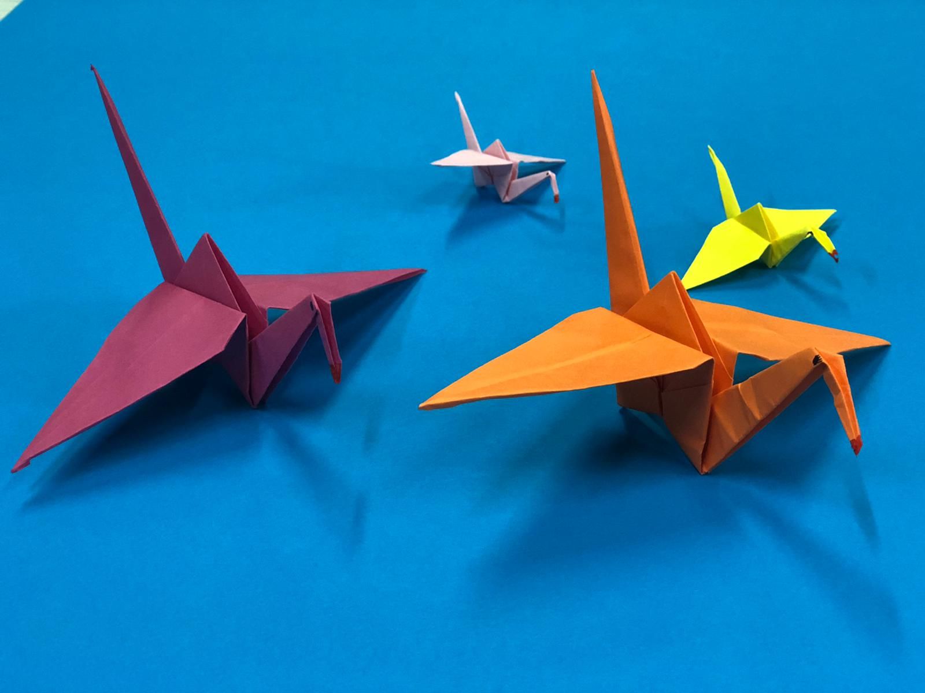

Slide 25
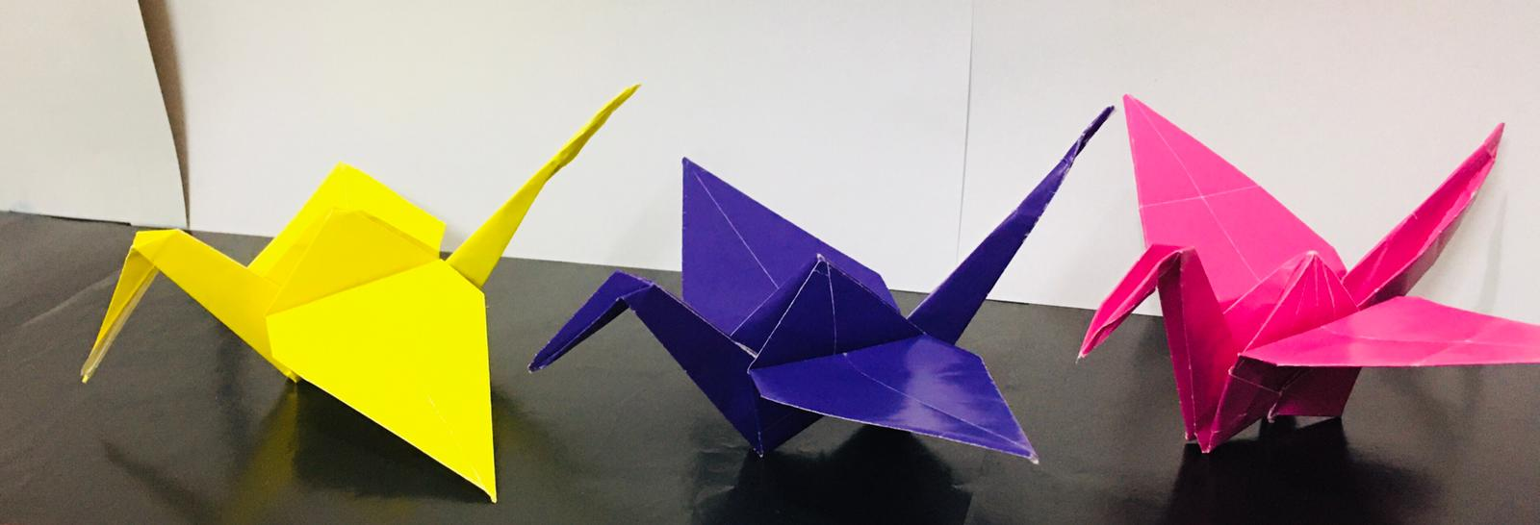

Slide 26
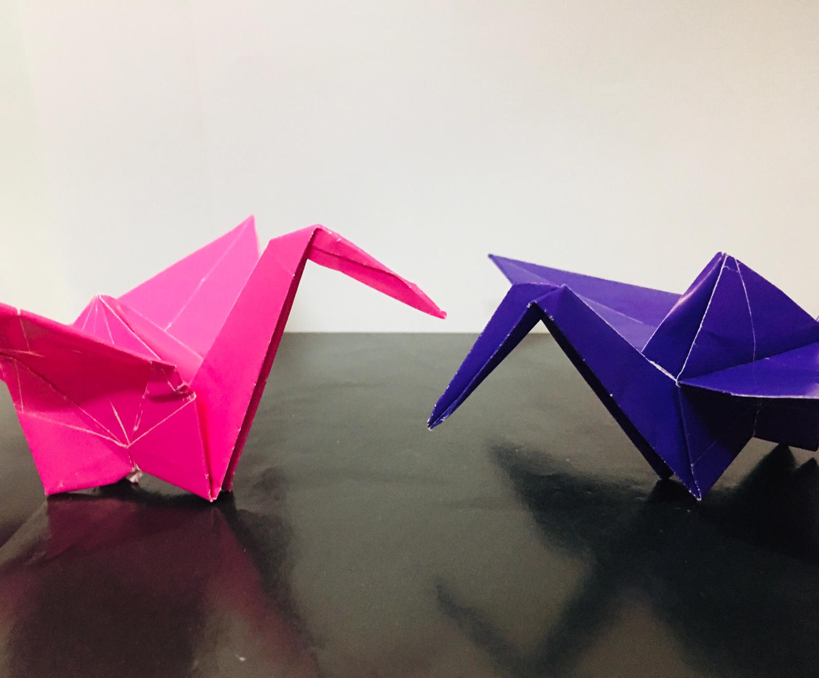

Slide 27
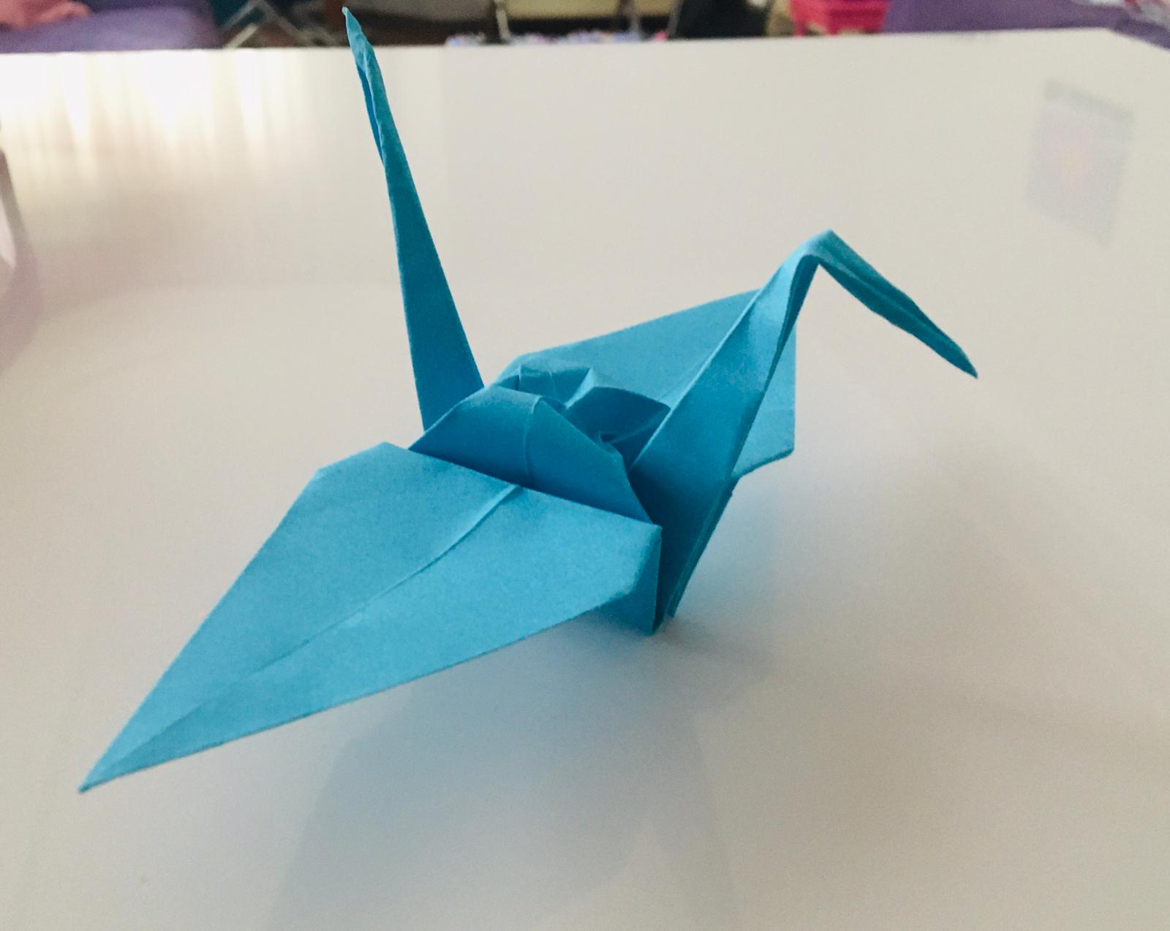

Slide 28
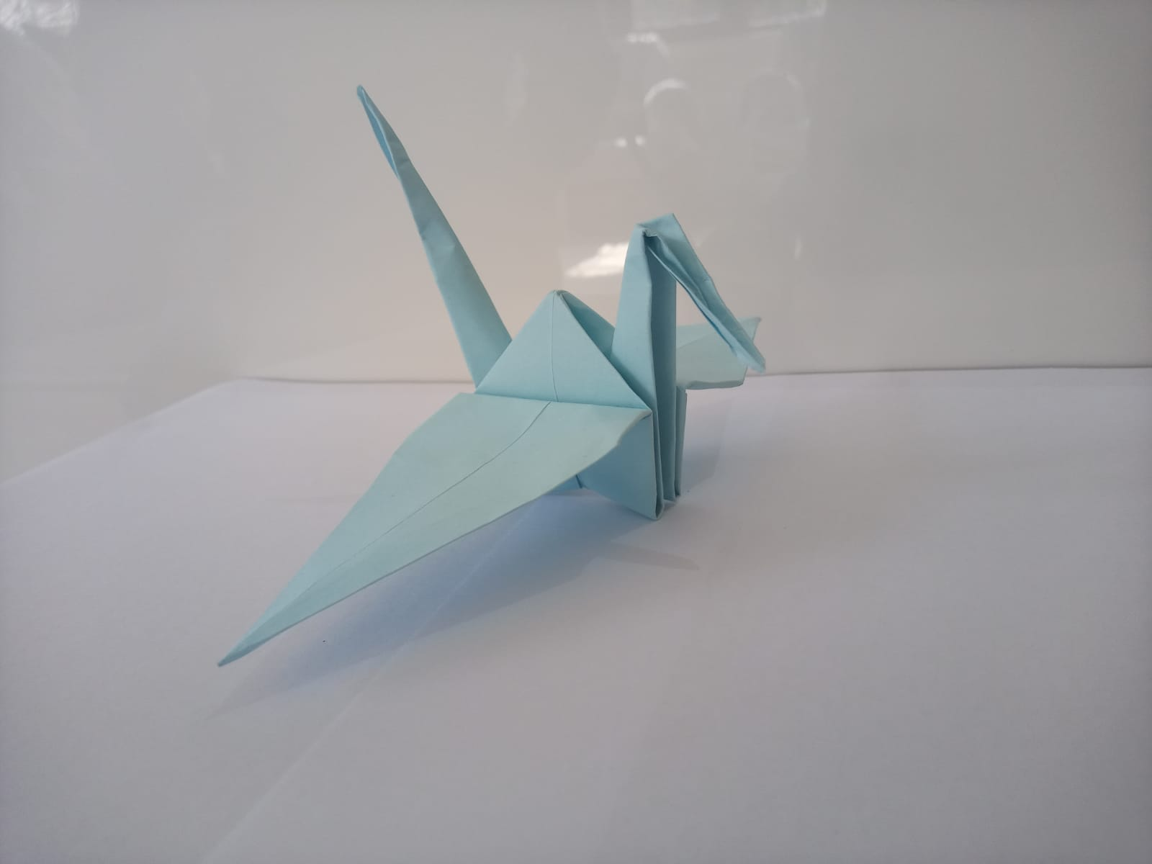

Slide 29
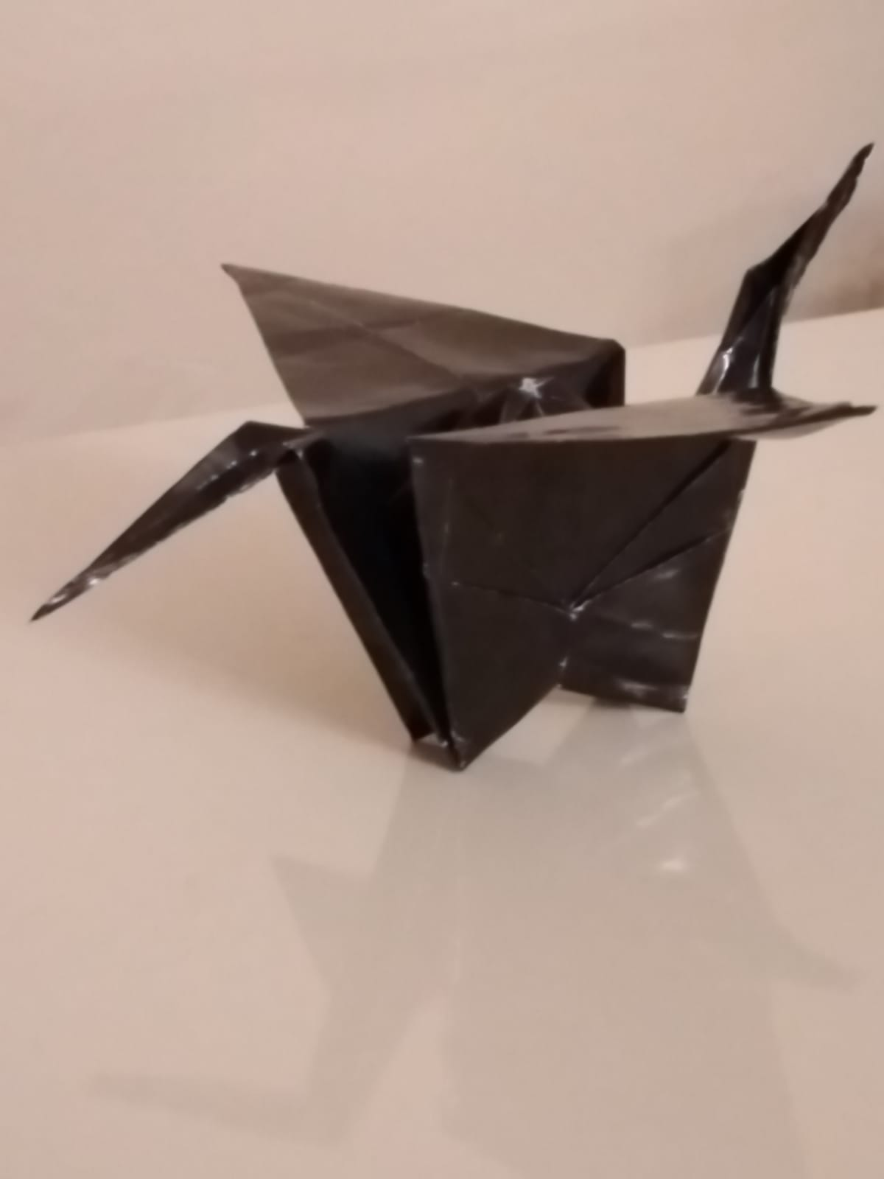

Slide 30
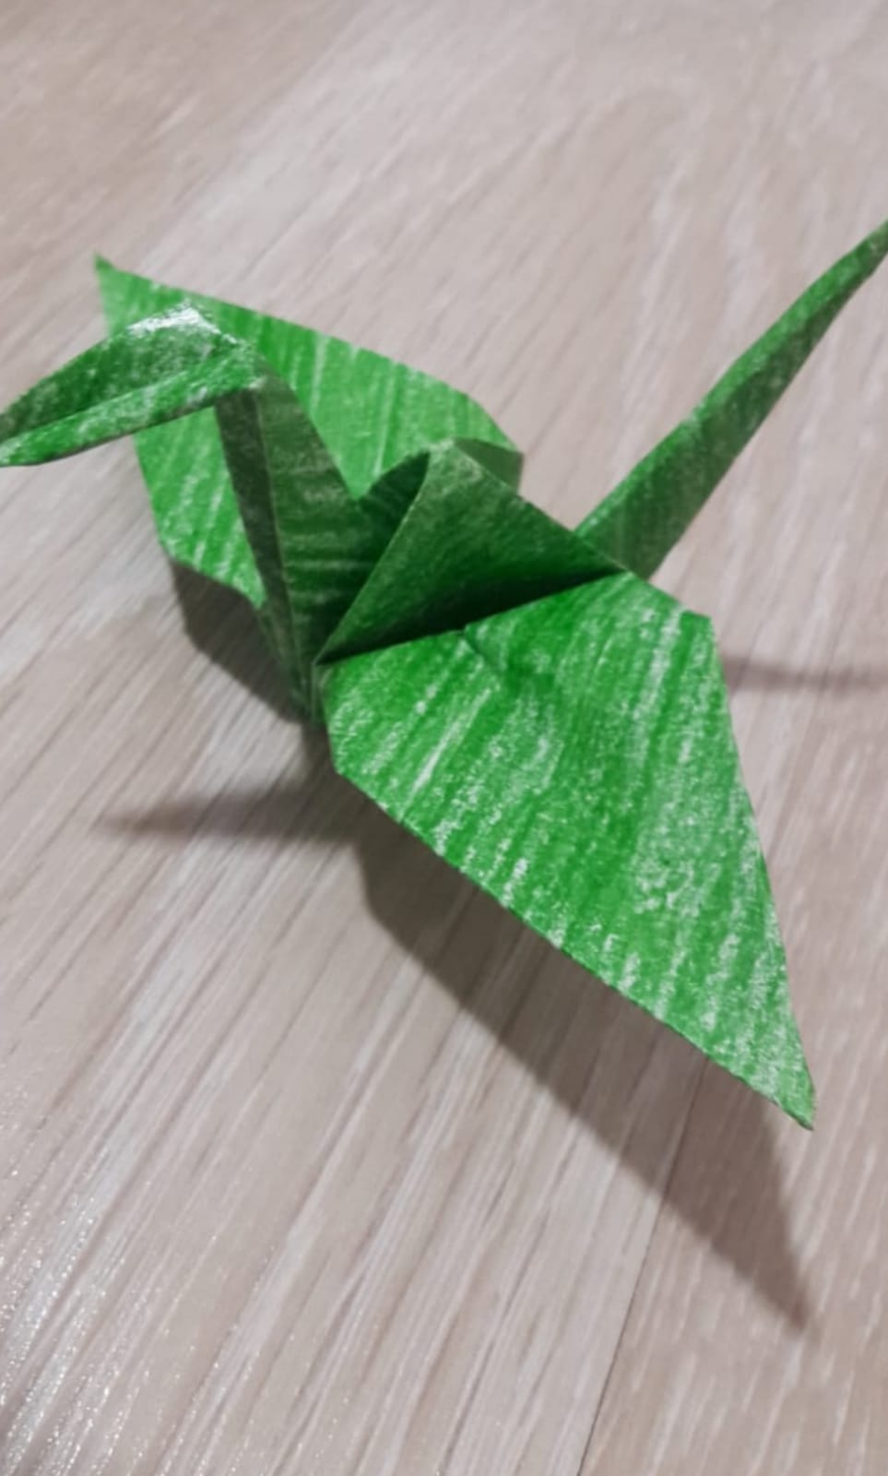

Slide 31
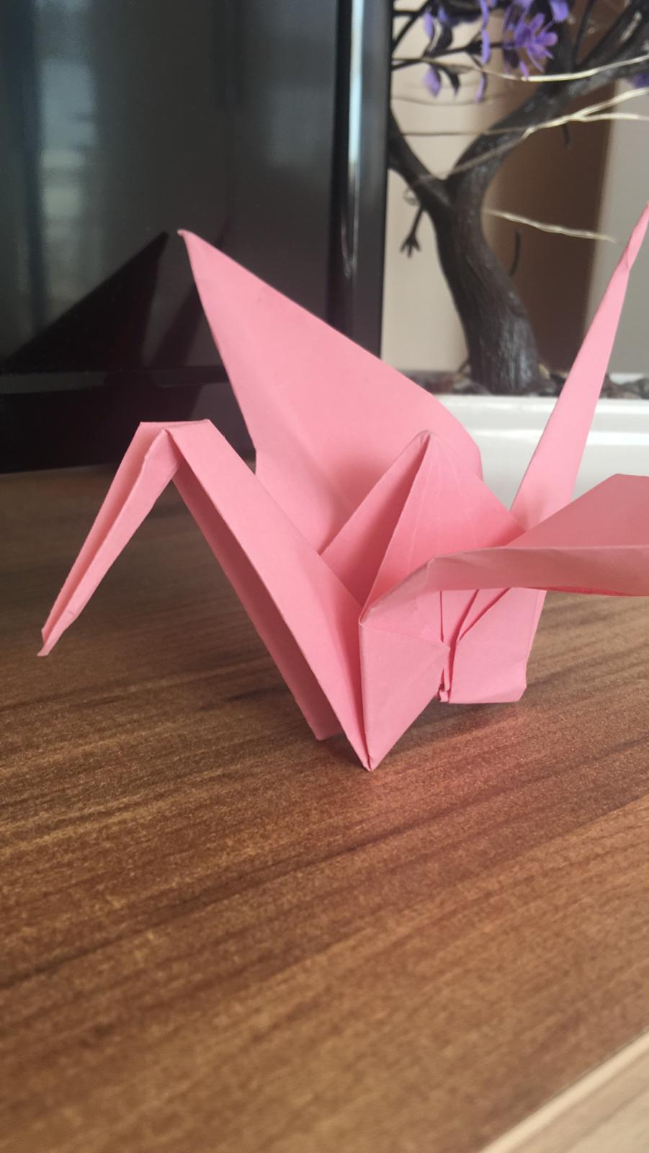

Slide 33
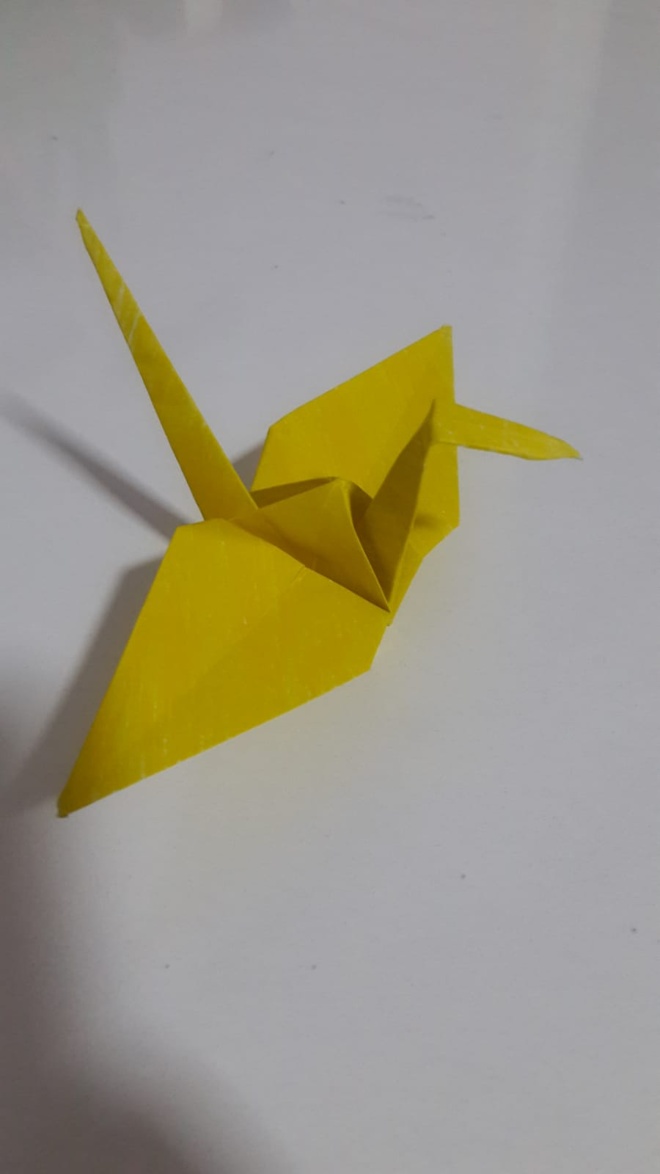

Slide 34
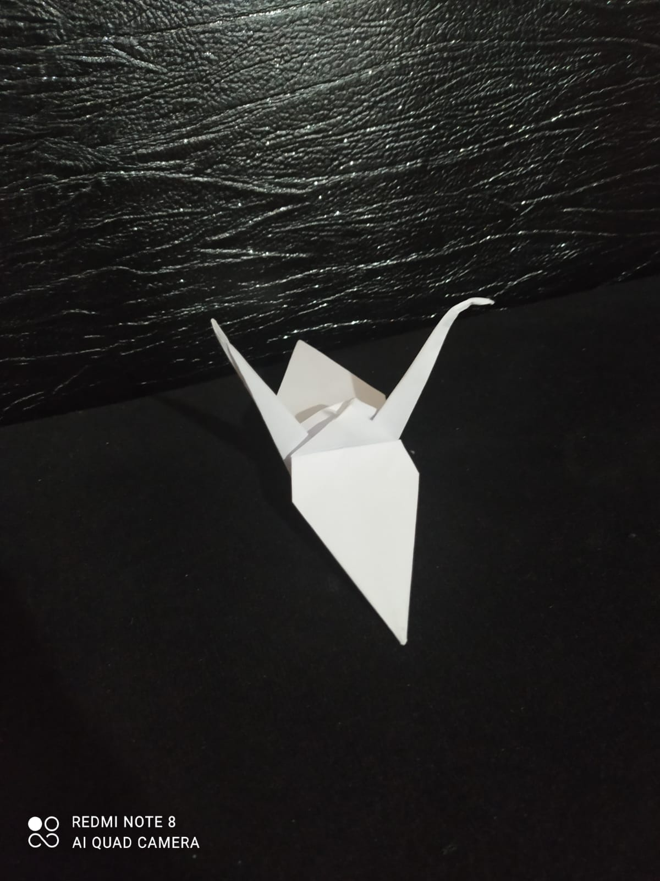

Slide 35
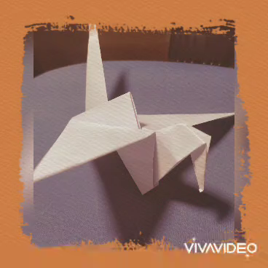

Slide 36


